Slide 1
What make us fatty?
Team#12
김성연 심성호 황세현

Slide 2
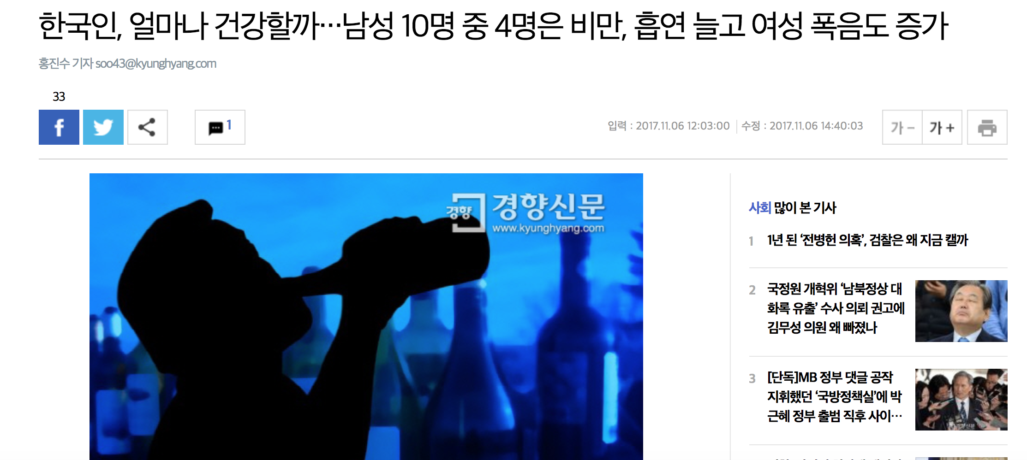
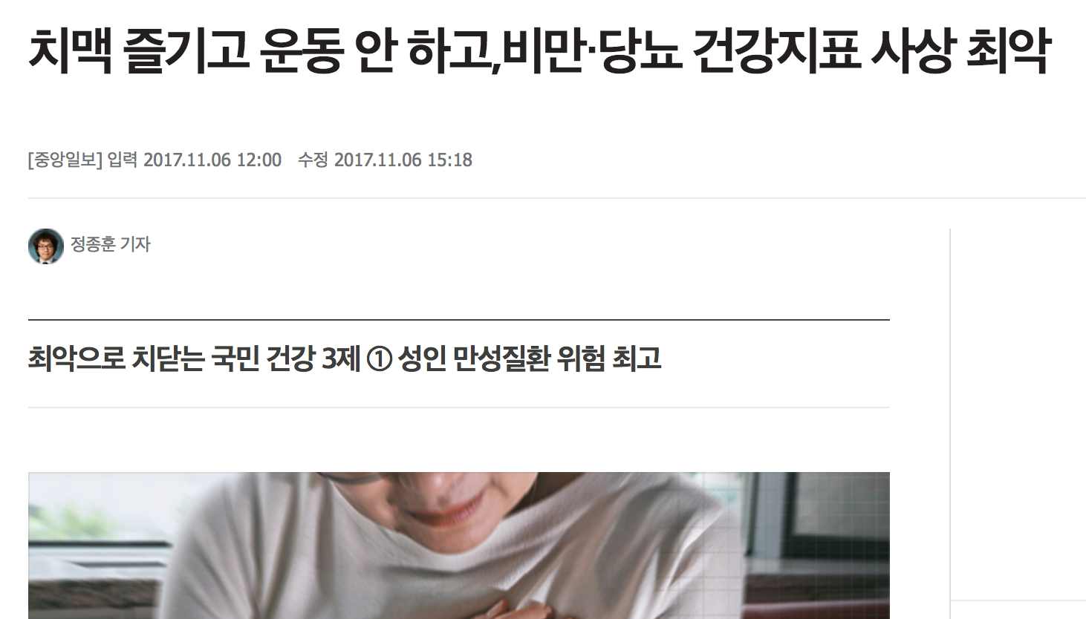
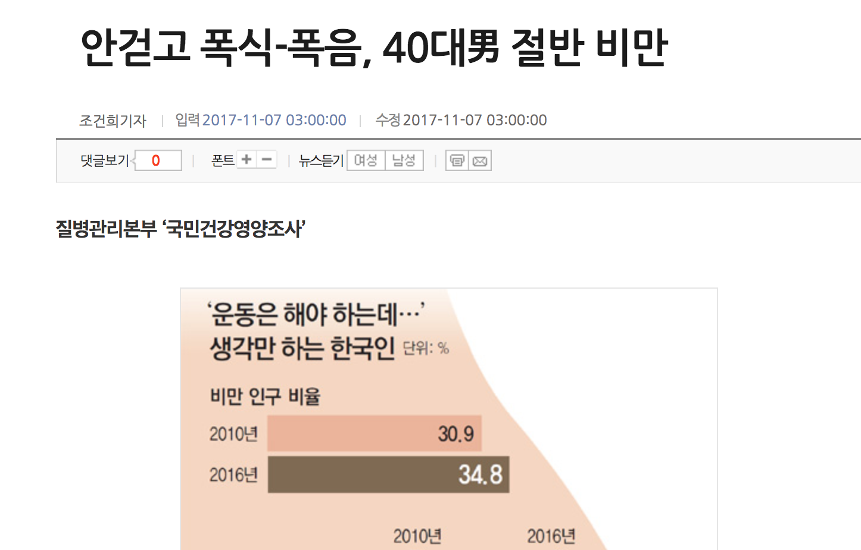

Slide 3
BMI analysis on “Young People Survey”
In 2013, FSEV (University in Slovakia) surveyed young people aged between 15-30.
1010 rows and 150 columns (139 integer and 11 categorical)
Music preferences (19 items)
Movie preferences (12 items)
Hobbies & interests (32 items)
Phobias (10 items)
Health habits (3 items)
Personality traits, views on life, & opinions (57 items)
Spending habits (7 items)
Demographics (10 items) → BMI
Reference : https://www.kaggle.com/miroslavsabo/young-people-survey

Slide 4
Analysis method
데이터의 타상성을 높이기 위해 outlier를 제거한다.
BMI 지수와 다른 integer value를 갖는 column과의 correlation 분석 : BMI에 따라 집단을 나눈 뒤 (저체중, 정상, 과체중, 비만 등) EDA를 통해 집단별 특징을 추출한다.
Machine learning (logistic regression, random forest, etc.) 을 이용하여 BMI 지수를 예측한다.

Slide 5
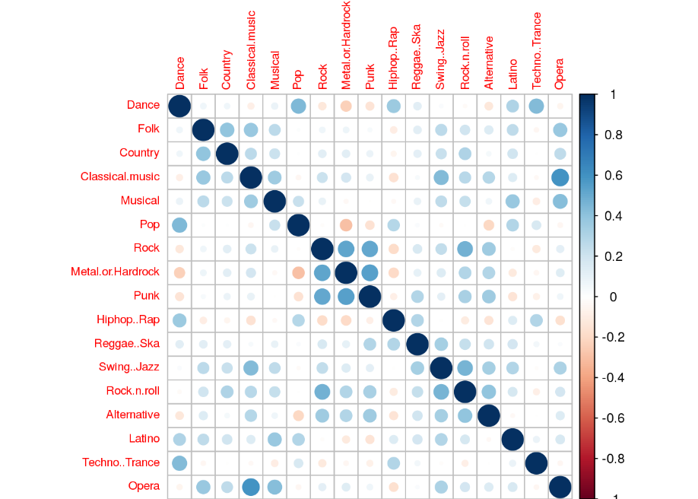
Expectancy effects
Correlation analysis
BMI가 높은 집단과 연관성이 높은 항목들 찾아보기
Ex) 스스로 건강하다고 생각하는 정도
Ex) 질 높은 음식에 대한 투자 유무
Statistical hypothesis testing
흡연과 비만
음주와 비만
Prediction
체중 집단 예측(classification)
BMI 지수 예측(regression)
Visualization
Correlation 시각화

Slide 6
Thank you

